Slide 1
청소년 인성교육을 위한
인성교육진흥법 일부 개정안
교육과학기술위원회
청원인 남경연

Slide 2
01
02
03
04
제안이유
주요골자
기대효과
질의응답

Slide 3
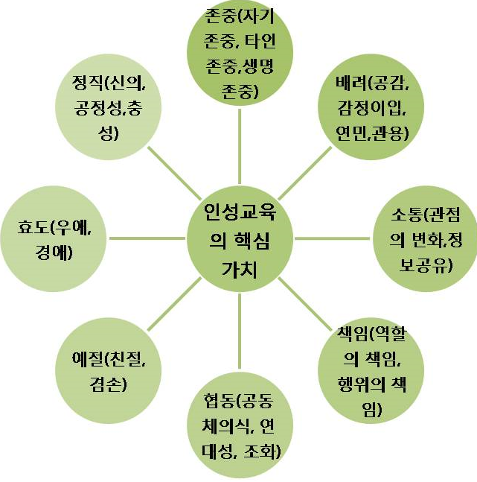
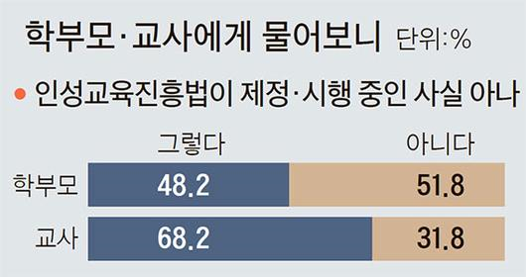
제안이유

Slide 4
주요골자
현행
개정안
제10조(학교의 인성교육 기준과 운영)
① 교육부장관은 대통령령으로 정하는 바에 따라 학교에 대한 인성교육 목표와 성취 기준을 정한다.
② 학교의 장은 제1항에 따른 인성교육의 목표 및 성취 기준과 교육대상의 연령 등을 고려하여 대통령령으로 정하는 바에 따라 매년 인성에 관한 교육계획을 수립하여 교육을 실시하여야 한다.
③ 학교의 장은 인성교육의 핵심 가치ㆍ덕목을 중심으로 학생의 인성 핵심 역량을 함양하는 학교 교육과정을 편성ㆍ운영하여야 한다.
④ 학교의 장은 인성교육 진흥을 위하여 다음 각 호에 따라 학교ㆍ가정ㆍ지역사회와의 연계 방안을 강구하여야 한다.
제10조(학교의 인성교육 기준과 운영)
① 교육부장관은 대통령령으로 정하는 바에 따라 학교에 대한 인성교육 목표와 성취 기준을 정한다.
② 학교의 장은 제1항에 따른 인성교육의 목표 및 성취 기준과 교육대상의 연령 등을 고려하여 대통령령으로 정하는 바에 따라 매년 인성에 관한 교육계획을 수립하여 교육을 실시하여야 한다.
③ 학교의 장은 시민교육, 지속가능한 발전교육을 포함하여 학교교육과정을 편성하고 이를 중심으로 인성교육의 핵심 가치ㆍ덕목을 함양시킬 수 있는 학교 교육과정으로 운영하여야 한다.
④ 학교의 장은 인성교육 진흥을 위하여 다음 각 호에 따라 학교ㆍ가정ㆍ지역사회와의 연계 방안을 강구하여야 한다.

Slide 5
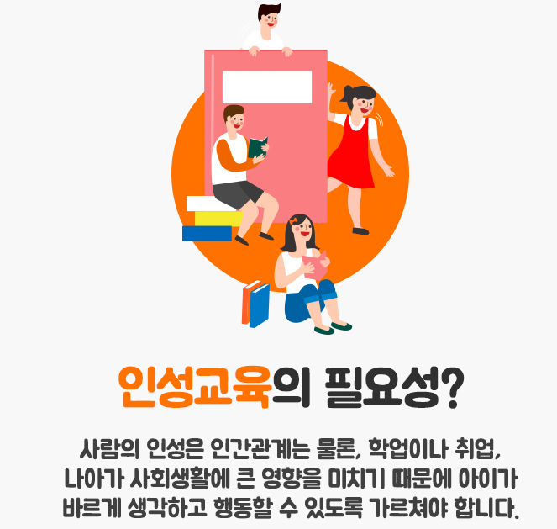
기대효과
개인적 품성 함양에서 더 나아간 사회의 일원으로 발전
인성교육의 의미와 범위, 가치를 명료화
인성교육의 범위 확장

Slide 6
Q&A

Slide 7
Thank You

